Slide 1
ДИПЛОМНЫЙ ПРОЕКТ ИНТЕРНЕТ-МАГАЗИН «СЛАДОСТИ»
Выполнил: Никифоров. В. О.
Группа: Веб-20-1
Руководитель: ХРОМОВСКИХ Ю.Ю.

Slide 2
ЦЕЛИ И ЗАДАЧИ:
Цель:
Разработать интернет–магазин «Сладости»
Задачи:
Провести исследование предметной области;
Спроектировать базу данных;
Разработать интерфейс пользователя в соответствии с техническим заданием;
Разработать интернет-магазин сладостей и составить программную документацию в виде руководства пользователя.

Slide 3
ПРЕДМЕТНАЯ ОБЛАСТЬ
Интернет-магазин сладостей – это удобный способ покупки нужных товаров для пользователей, а так же удобное место для управления и пользования функционалом для всего персонала.

Slide 4









ИНСТРУМЕНТАЛЬНЫЕ СРЕДСТВА РАЗРАБОТКИ

Slide 5
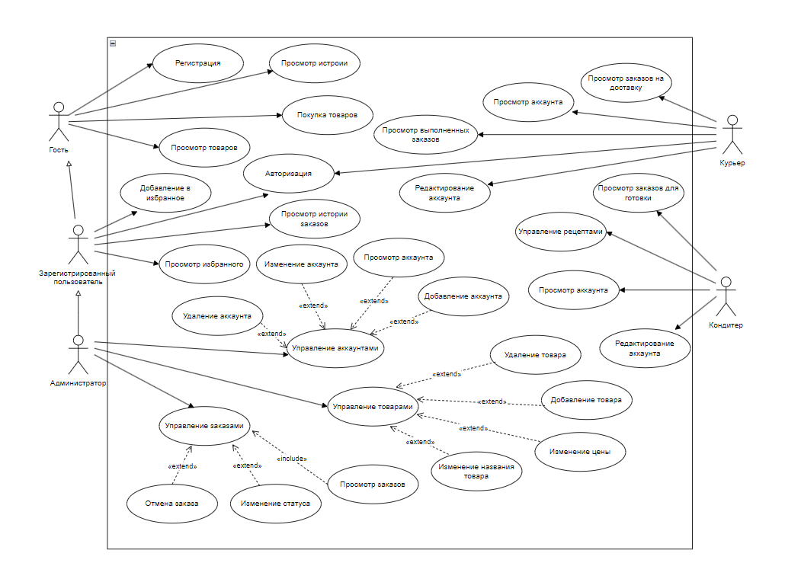
ПРОЕКТИРОВАНИЕ ПРОГРАММНОГО ПРОДУКТА
ДИАГРАММА ПРЕЦЕДЕНТОВ

Slide 6
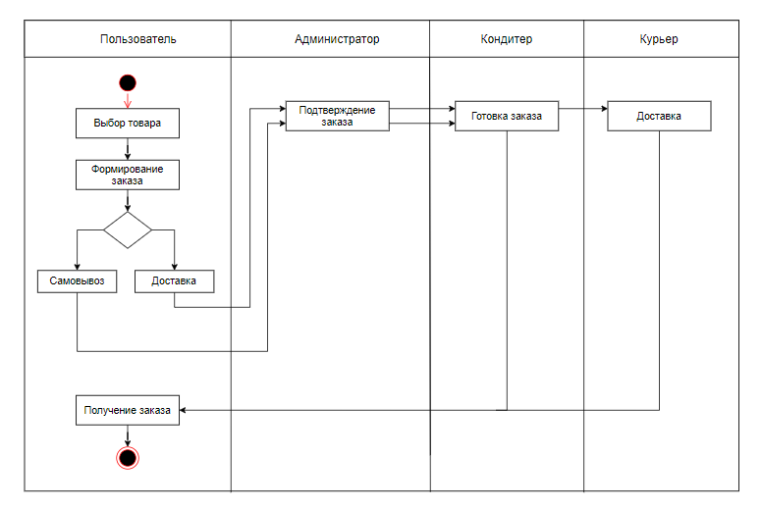
ДИАГРАММА ДЕЯТЕЛЬНОСТИ

Slide 7
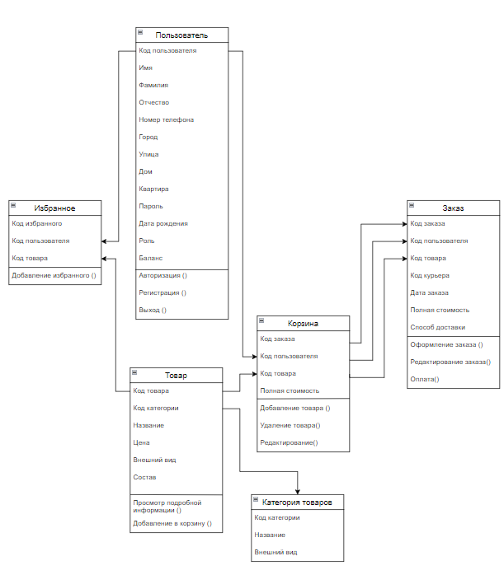
ДИАГРАММА КЛАССОВ

Slide 8
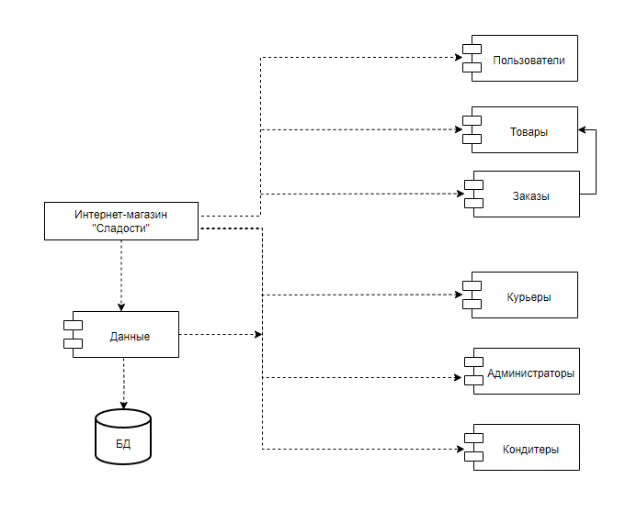
ФУНКЦИОНАЛЬНЫЕ СХЕМЫ
ДИАГРАММА КОМПОНЕНТОВ

Slide 9
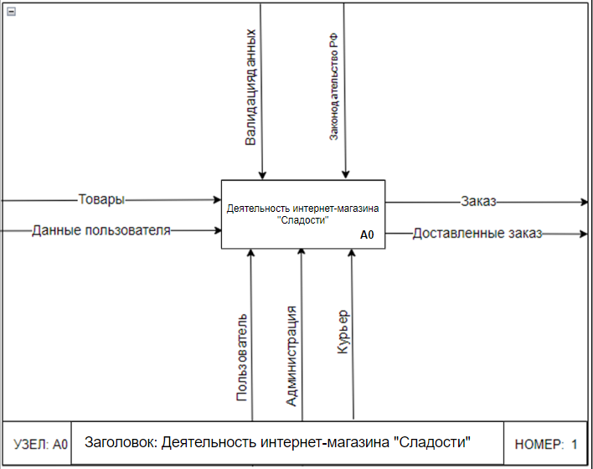
КОНТЕКСТНАЯ ДИГРАММА

Slide 10
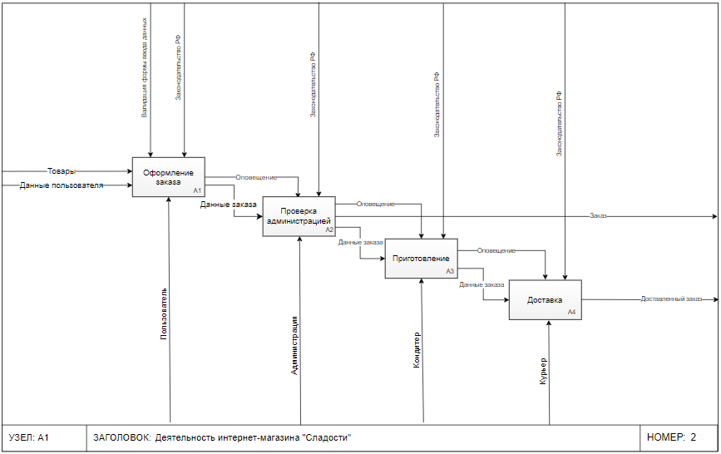
ДИГРАММА ДЕКОМПОЗИЦИИ УЗЛА А1

Slide 11
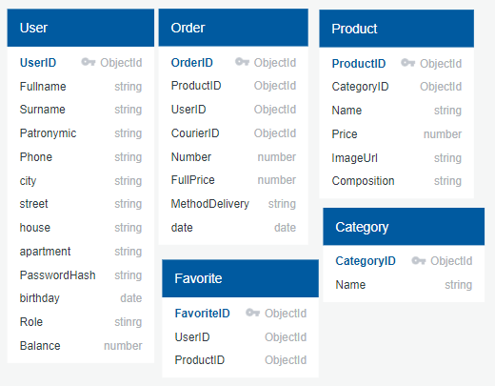
ПРОЕКТИРОВАНИЕ БАЗЫ ДАННЫХ
ER-МОДЕЛЬ БАЗЫ ДАННЫХ

Slide 12
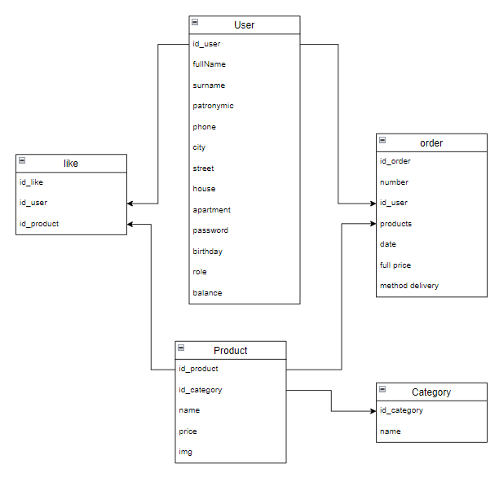
ДАТАЛОГИЧЕСКАЯ МОДЕЛЬ

Slide 13
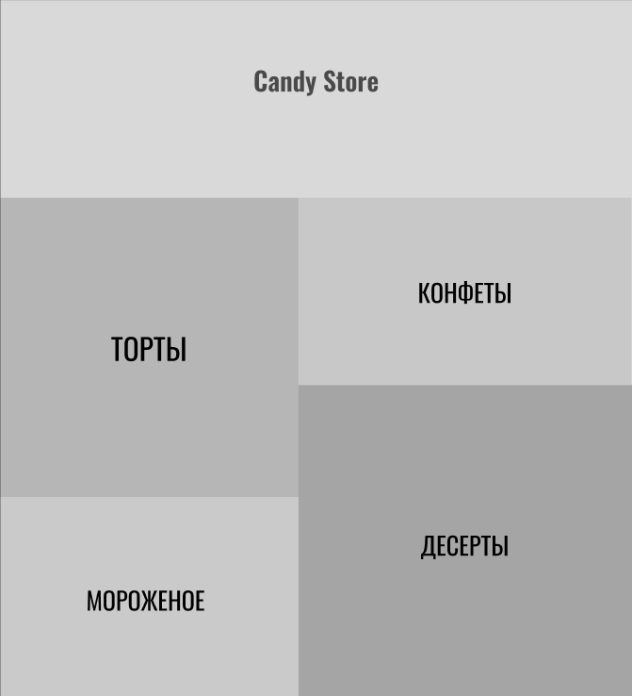
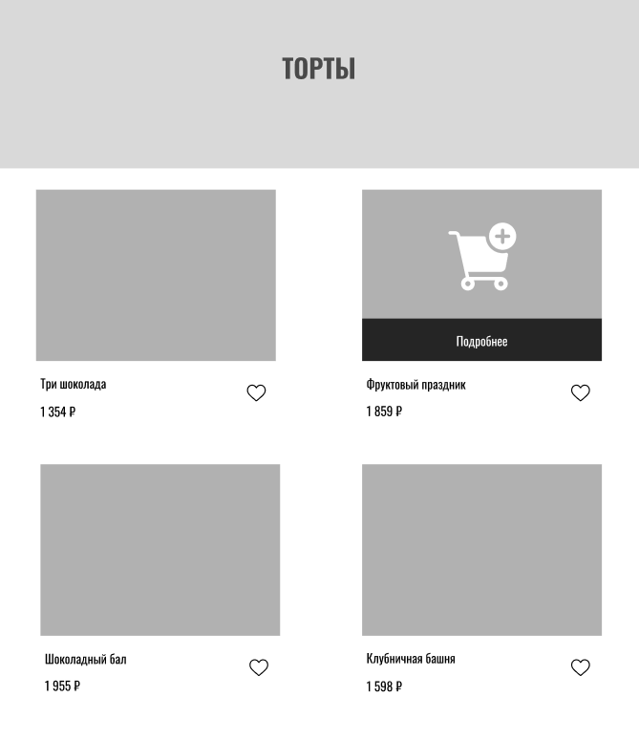
ПРОЕКТИРОВАНИЕ ПОЛЬЗОВАТЕЛЬСКОГО ИНТЕРФЕЙСА
Прототип главной страницы
Прототип страницы товаров

Slide 14
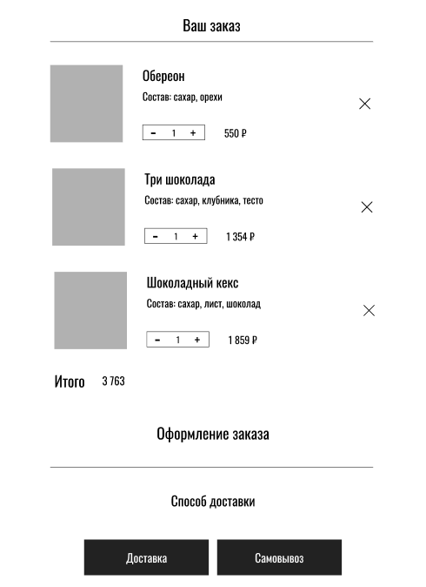
ПРОТОТИП СТРАНИЦЫ КОРЗИНЫ

Slide 15



АРХИТЕКТУРА ПРОГРАММНОГО ПРОДУКТА
КЛИЕНТ
СЕРВЕР
БД
КЛИЕНТ-СЕРВЕРНАЯ
АРХИТЕКТУРА

Slide 16
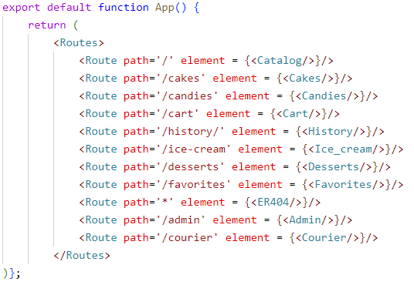
РАЗРАБОТКА КЛИЕНТСКОЙ ЧАСТИ
КОМПОНЕНТ НАВИГАЦИИ

Slide 17
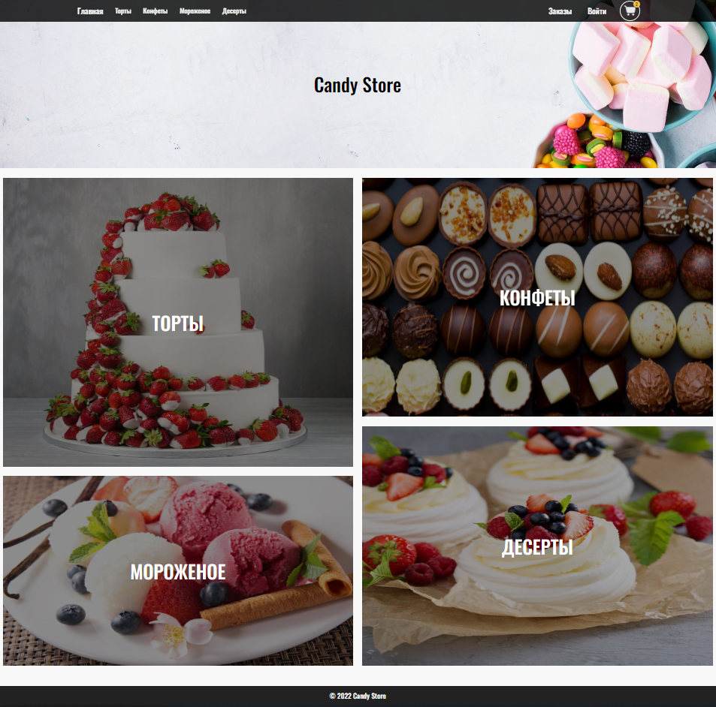
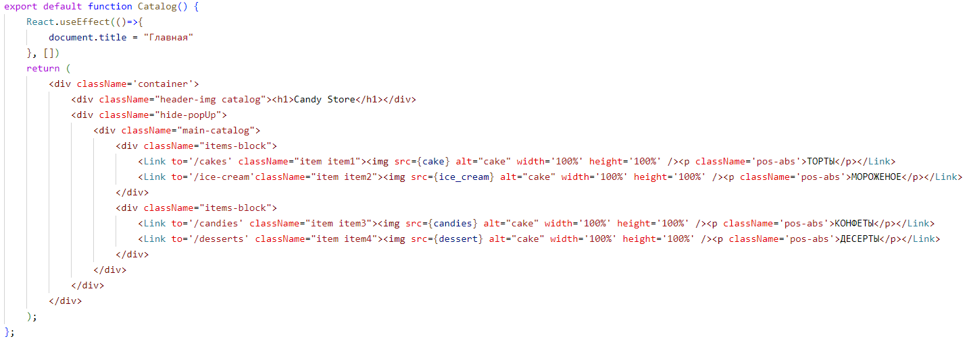
КОМПОНЕНТ ГЛАВНОЙ СТРАНИЦЫ

Slide 18
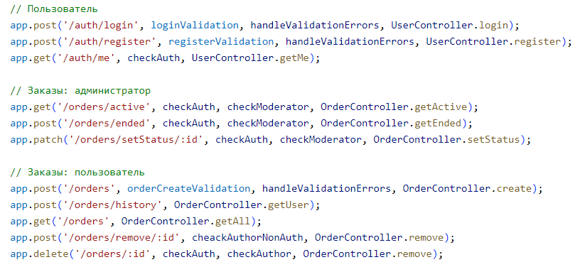
РАЗРАБОТКА СЕРВЕРНОЙ ЧАСТИ
МАРШРУТИЗАЦИЯ

Slide 19
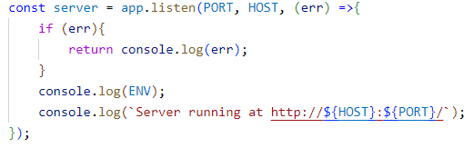
ЗАПУСК СЕРВЕРА

Slide 20
ЗАКЛЮЧЕНИЕ
Разработан интернет-магазин «Сладости»
Реализован функционал программного продукта в соответствии с ТЗ
Серверная часть реализована с использованием языков Node.JS и Express
Клиентская часть реализована с помощью React
Использовалась база данных MongoDB
Все поставленные задачи были выполнены.

